Slide 1
算法分析与设计
张小峰
E-mail: iamzxf@126.com
Tel: 13964503807
http://blog.csdn.net/softwareldu

Slide 2
Outline
流水作业
0-1背包问题
最优二叉树问题
矩阵连乘问题
最长公共子序列问题
最大子段和
凸多边形问题
多边形游戏
图像压缩
电路布线
…………

Slide 3
动态规划
动态规划算法与分治法一样，基本思想是将问题分解为若干个子问题，然后从子问题的解得到原问题的解。与分治法不同的是，经分解后的子问题之间往往不是相互独立的。动态规划通常可以按以下4个步骤设计：
（1）找出最优解的性质，刻画其结构特征；
（2）递归定义最优值；
（3）以自底向上的方式计算最优值；
（4）根据计算最优值的信息，构造最优解。

Slide 4








矩阵连乘问题
给定n个矩阵，其中两个相邻的矩阵是可乘的，试求出最佳计算次序，使得总计算量最少。
75000
7500

Slide 5
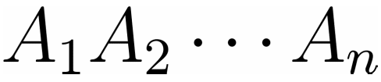
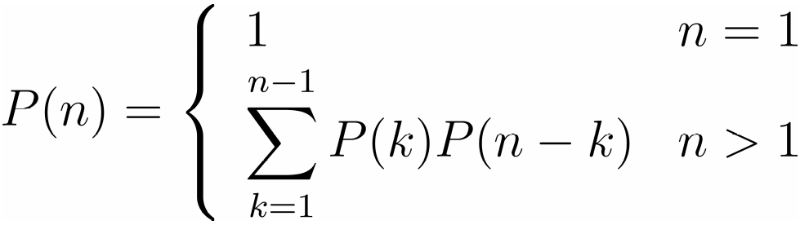
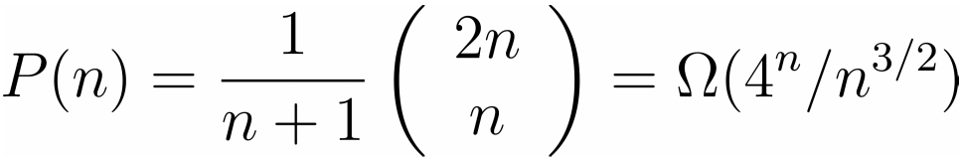
矩阵连乘问题

Slide 6
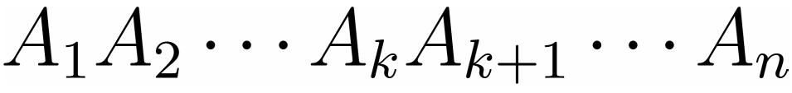


矩阵连乘问题
计算A[1:n]的最优次序所包含的A[1:k]和A[k+1:n]也是最优的。
整体次序问题的最优解包含着子问题的最优解。这种性质称为最优子结构性质。问题的最优子结构性质是该问题可用动态规划法求解的显著特征。

Slide 7
矩阵连乘问题
求解问题时，以自底向上的模式进行计算。计算过程中，保存已解决的问题的答案。每个子问题只计算一次，在后面需要时只要简单检查一下，就可以避免大量的重复计算，最终得到多项式时间的算法。

Slide 8
矩阵连乘问题
void matrixChain(int *p, int n, int **m, int **s){
for (i=1;i<=n;i++) m[i][j]=0;
for (r=2;r<=n;r++)
for(i=1;i<n-r+1;i++){
j=i+r-1;
m[i][j]=m[i+1][j]+p[i-1]*p[k]*p[j];
s[i][j]=i;
for(k=i+1;i<j;k++){
t=m[i][k]+m[k+1][j]+p[i-1]*p[k]*p[j];
if (t<m[i][j]){m[i][j]=t; s[i][j]=k;}
}
}
}

Slide 9
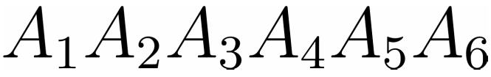
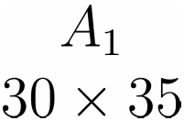
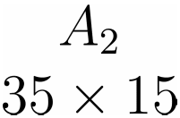
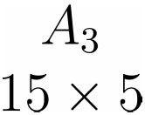
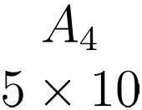
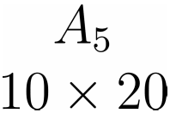
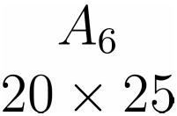
矩阵连乘问题
void traceBack(int i, int j, int **s){
if (i==j) return;
traceBack(i,s[i][j], s);
traceBack(s[i][j]+1,j,s);
printf(“%d--%d * %d--%d\n”,i,s[i][j], s[i][j]+1,j);
}

Slide 10
动态规划算法的基本要素
最优子结构：问题的最优解包含子问题的最优解；
重叠子问题：每次产生的子问题并不总是新问题。对每一个子问题只求解一次，将其解保存在一个表格中，下次用的时间，只查看一下结果即可。
1：4
1：1
2：4
1：2
3：4
1：3
4：4
2：2
3：4
2：3
4：4
1：1
2：2
3：3
4：4
1：1
2：3
1：2
3：3
3：3
4：4
2：2
3：3
2：2
3：3
1：1
2：2

Slide 11
备忘录方法
备忘录方法是动态规划算法的变形。与动态规划算法一样，备忘录方法用表格保存已解决的子问题的答案，在下次需要解决此子问题时，只要简单查看该子问题的解答，而不必重新计算。
与动态规划不同的是，备忘录方法是自顶向下的，而动态规划是自底向上的。

Slide 12
备忘录方法求解矩阵连乘问题
int memorizedMatrixChain(int n, int **m, int **s){
for (i=1; i<=n;i++)
for(j=i;j<=n;j++) m[i][j]=0;
return lookupChain(1,n);
}
int lookupChain(int i, int j)
if (m[i][j]>0) return m[i][j]=0;
if(i==j) return 0;
u=lookupChain(i,i)+lookupChain(i+1,j)+p[i-1]*p[i]*p[j];
s[i][j]=i;
for (k=i+1;k<j;k++){
t=lookupChain(i,k)+lookupChain(k+1,j)+p[i-1]*p[k]*p[j];
if(t<u){u=t; s[i][j]=k;}
}
m[i][j]=u;
return u;
}

Slide 13

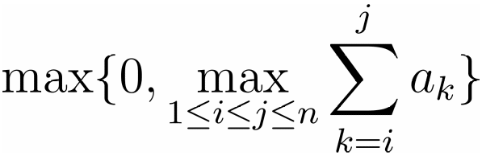

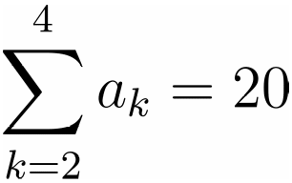
最大子段和
给定n个整数（可能包含负数）组成的序列，求该序列子段和的最大值。

Slide 14
最大子段和——基本算法
int maxSum(int n, int *a, int &besti, int &bestj){
int sum=0;
for(i=1;i<=n;i++){
for(j=i;j<=n;j++){
thisSum=0;
for(k=i;k<=j;k++)
thisSum+=a[k];
if(thisSum>sum){
sum=thisSum;
besti=i;
bestj=j;
}
}
}
}

Slide 15
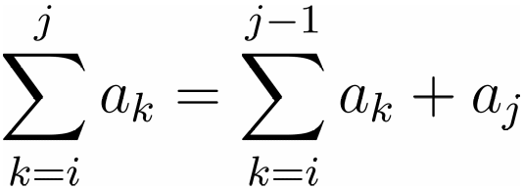
最大子段和——改进算法
int maxSum(int n, int *a, int &besti, int &bestj){
int sum=0;
for(i=1;i<=n;i++){
thisSum=0;
for(j=i;j<=n;j++){
thisSum+=a[j];
if(thisSum>sum){
sum=thisSum; besti=i; bestj=j;
}
}
}
}

Slide 16
最大子段和——分治算法
（1）a[1:n]中的最大子段和与a[1:n/2]中的最大子段和相同；
（2）a[1:n]中的最大子段和与a[n/2+1:n]中的最大子段和相同；
（3）a[1:n]中的最大子段和为a[i:j]，其中1≤i ≤ n/2, n/2+1≤j≤n；

Slide 17
最大子段和——分治算法
int maxSubSum(int *a, int left, int right){
int sum=0;
if (left==right) sum=(a[left]>0)? a[left]:0;
int leftSum=maxSubSum(a,left,mid);
int rightSum=maxSubSum(a,mid+1,right);
……
sum=s1+s2;
if (sum<leftSum) sum=leftSum;
if (sum<rightSum) sum=rightSum;
return sum;
}

Slide 18
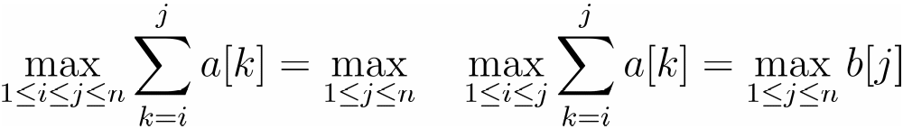
最大子段和——动态规划算法
如果b[j-1]>0，b[j]=b[j-1]+a[j]，否则b[j]=a[j]。
int maxSum(int n, int *a){
int sum=0, b=0;
for (i=1;i<=n;i++){
if (b>0) b+=a[i];
else b=a[i];
if (b>sum) sum=b;
}
return sum;
}

Slide 19
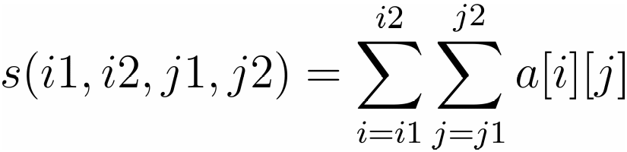
最大子段和
扩展：给定一个m行n列的整数矩阵A，试求矩阵的一个子矩阵，使其各元素之和最大。

Slide 20
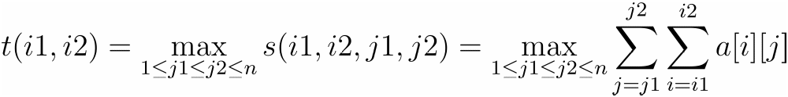
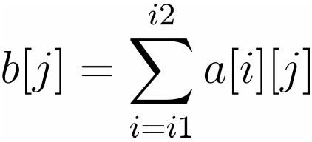
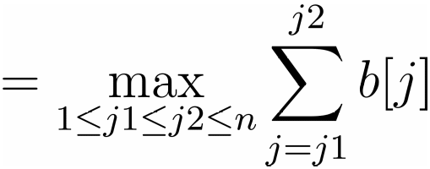
最大子段和

Slide 21
最大子段和
int maxSum2(int m, int n int **a){
int sum=0;
int *b=new int[n+1];
for(i=1;i<=m;i++){
for(k=1;k<=n;k++) b[k]=0;
for(j=i;j<=m;j++){
for(k=1;k<=n;k++) b[k]+=a[j][k];
max=maxSum(n,b);
if(max>sum) sum=max;
}
}
return sum;
}

Slide 22


最长公共子序列
一个给定序列的子序列是在该序列中删去若干元素后得到的序列。
问题：给定两个序列X和Y，找出二者的最长公共子序列。

Slide 23



最长公共子序列
（1）若x_{m}=y_{n}，则z_{k}=x_{m}=y_{n}，且Z_{k-1}是X_{m-1}和Y_{n-1}的最长公共子序列；
（2）若x_{m}≠y_{n}，且z_{k}≠x_{m}，则Z是X_{m-1}和Y_{n}的最长公共子序列；
（3）若x_{m}≠y_{n}，且z_{k}≠y_{n}，则Z是X_{m}和Y_{n-1}的最长公共子序列；

Slide 24
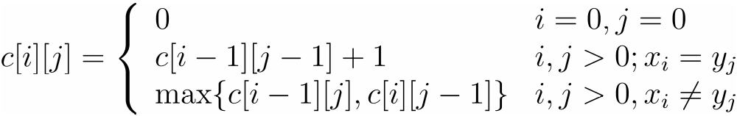
最长公共子序列

Slide 25
最长公共子序列
void LCSLength(int m, int n, char **x, int **c, int **b){
for(i=1;i<=m;i++) c[i][0]=0;
for(i=1;i<=n;i++) c[0][i]=0;
for(i=1;i<=m;i++)
for(j=1;j<=n;j++){
if(x[i]=y[i]){c[i][j]=c[i-1][j-1]+1; b[i][j]=1;}
else if (c[i-1][j]>=c[i][j-1])
{c[i][j]=c[i-1][j]; b[i][j]=2;}
else{c[i][j]=c[i][j-1]; b[i][j]=3;}
}
}
void LCS (int i, int j, char **x, char *x, int **b){
if (x==0||j==0) return;
if (b[i][j]==1){LCS(i-1,j-1,x,b); cout<<x[i];}
else if (b[i][j]=2) LCS(i-1,j,x,b);
else LCS(i,j-1,x,b);
}

Slide 26
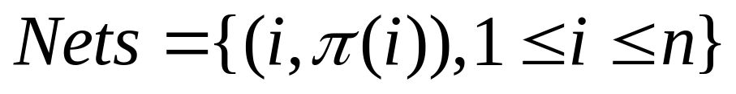
电路布线问题
1
1
1
2
2
2
2
3
3
3
3
4
4
4
4
5
6
7
8
1
1
1
2
2
2
2
3
3
3
3
4
4
4
4
5
6
7
8
制作电路板时，将n条连线分布到若干绝缘层上。在同一层的连线不相交。电路布线问题就是要确定将哪些连线安排到第一层上，使该层上有尽可能多的连线。

Slide 27
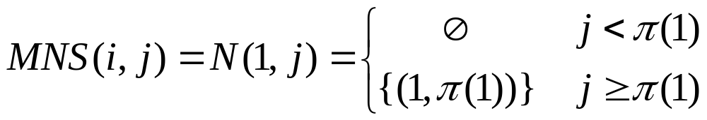
电路布线问题
N(i,j)的最大不相交子集为MNS(i,j)，size(i,j)=|MNS(i,j)|。
（1）当i=1时，

Slide 28
电路布线问题
（2）当i>1时，
① j<π(i)，此时(i, π(i))∉N(i)，因此N(i,j)=N(i-1,j)，从而size(i,j)=size(i-1,j);
② j≥π(i)。
  如果(i, π(i))∈MNS(i,j)，则对任意的(t, π(t))∈MNS(i,j)，有t<i且π(t) <π(i)。此时，MNS(i,j)-{(i, π(i))}是N(i-1, π(i)-1)的最大不相子集。
  如果(i, π(i))∉MNS(i,j)，则对(t, π(t))∈MNS(i,j)，有t<i。因而MNS(i,j)⊆MNS(i-1,j)。因此,size(i,j)≤size(i-1,j)。
  另一方面，MNS(i-1,j) ⊆MNS(i,j)，因而size(i-1,j)≤size(i,j)。从而有size(i-1,j)=size(i,j)。

Slide 29
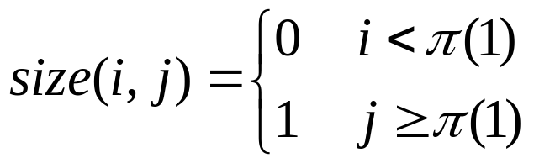
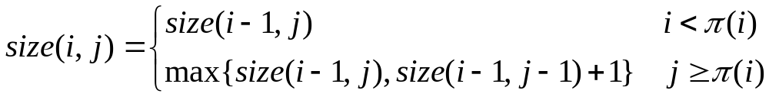
电路布线问题
（1）当i=1时，
（2）当i>1时，

Slide 30
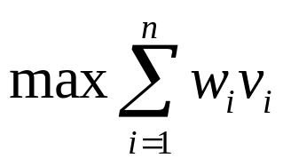
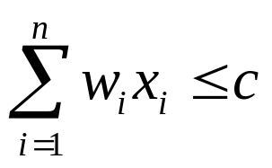
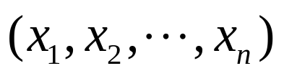

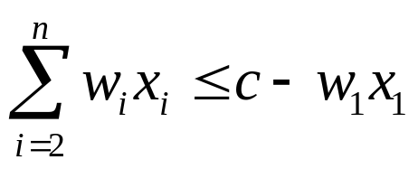
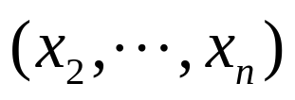
0-1背包问题
给定n种物品和一个背包。物品i的重量是wi，价值是vi，背包的容量为c。问应如何选择装入背包的物品，使装入背包中物品的总价值最大？
s.t.
s.t.
s.t.

Slide 31
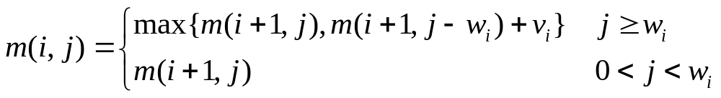
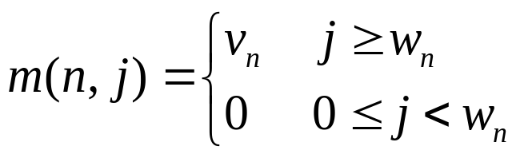
0-1背包问题
设m(i,j)表示背包容量为j，可选择的物品是i,i+1,…,n时0-1背包问题的最优值。则

Slide 32
流水作业调度问题
n个作业{0,1,2,…,n}在2台机器上M1和M2组成的流水线上完成加工。每个作业加工的顺序都是先在M1上加工，后在M2上加工。在两台机器上加工的时间分别为ai和bi。
目标：确定这n个作业的加工顺序，使得从第一台作业开始加工，到最后一个作业完成加工所需要的时间最少。
假设要对集合S中的作业进行加工，当M1开始加工时，假设M2正在工作，还需要时间t后才能使用。将这种情况下完成加工的时间记为T(S,t)。则流水作业调度的最优值为T(N,0)。

Slide 33
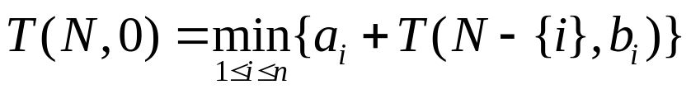
流水作业调度问题
假设先加工第i个作业，则需要的时间为：
ai+T(N-{i},bi)
作业调度问题的最优解为：
推广至一般情况，有

Slide 34
课后习题

Slide 35
独立任务最优调度
用两台处理机A和B处理n个作业。设第i个作业交给A处理需要时间ai，交给B处理需要时间bi。由于各作业的特点和机器的性能关系，ai和bi之间没有明确的大小关系。既不有将一个作业分开由2台机器处理，也没有一台机器能同时处理2个作业。设计一个动态规划算法，使得这两台机器处理完这n个作业的时间最短。
测试用例：
6（任务数目）
2 5 7 10 5 2（机器A处理这些任务的时间）
3 8 4 11 3 4（机器B处理这些任务的时间）
输出：15

Slide 36
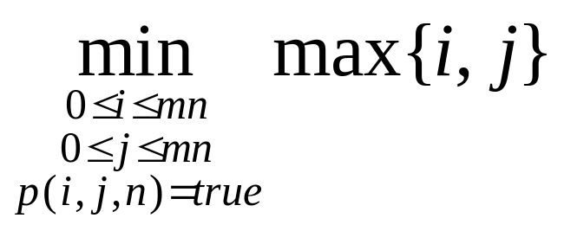
独立任务最优调度
p(i,j,k)表示前k个作业可以在处理机A用时不超过i时间，在处理机B用时不超过j时间内完成。因此，独立任务最优调度的解为：

Slide 37
石子合并问题
石子合并问题
在一个圆形操场的四周摆放着n堆石子。现要将石子有次序地合并成一堆。规定每次只能选择相邻的两堆石子合并成新的一堆，并将新的一堆石子数记为该次合并的得分。试设计一个算法，计算出将n堆石子合并成一堆的最小得分和最大得分。
测试用例：
4（石子的堆数）
4 4 5 9（每一堆的石子数目）
输出：
43
53
测试用例：
4（石子的堆数）
4 4 5 9（每一堆的石子数目）
输出：
43
53

Slide 38
数字三角形问题
数字三角形问题
给定一个由n行数字组成的数字三角形，设计一个算法，计算出从三角形的顶至底的一条路径，使该路径经过的数字总和最大。
测试用例：
5（行数）
7
3 8
8 1 0
2 7 4 4
4 5 2 6 5
输出：
30
测试用例：
5（行数）
7
3 8
8 1 0
2 7 4 4
4 5 2 6 5
输出：
30

Slide 39
租用游艇问题
长江俱乐部在长江设置了n个游艇出租站1,2,…n，游客可在这些游艇出租站租用游艇，并在下游的任何一个游艇出租站归还游艇。游艇出租站i到游艇出租站j之间的租金为r(i,j)，设计一个算法，计算出从出租站1到出租站n所需要的最少租金。
测试用例：
3（站数）
5 15（第一站到其他相应各站的租金）
7（第二站到其他相应各站的租金）
输出：
12

Slide 40
最小m段和问题
给定n个整数组成的序列，现在要求将序列分割为m段，每段子序列中的数在原序列中连续排列。如何分割才能使这m段子序列的和的最大值达到最小？
设f(i,j)表示将前i个数分成j段时，得到的最大最小值。则

Slide 41

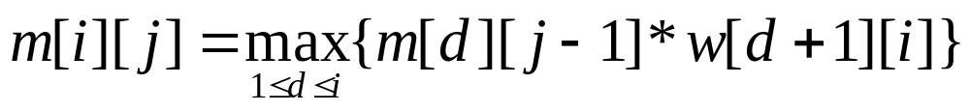
最大k乘积问题
设I是一个n位十进制整数。如果将I分割为k段，则可得到k个整数。这k个整数的乘积称为I的一个k乘积。试设计一个算法，对于给定的I和k，求出I的最大k乘积。
设w[i][j]表示从第i位到第j位的数字表示的整数，m[i][j]表示前i位分成j段所得到的最大乘积，则

Slide 42
本次课程结束

